Slide 1
Mise en service télégestion HD Vérification
Formation Citybox Télégestion

Slide 2
Pré-requis
Modules nécessaires
PRESENTATION DE LA SOLUTION CITYBOX
ROLES ET PERIMETRES D'ACTION
Matériel nécessaire au formé
Ordinateur avec accès internet
Ordinateur avec droit admin
Infos nécessaires
Adresse portail Web CCS et SLV
Compte d’accès SLV et CCS (créé et donné par Central Admin)

Slide 3
Objectifs
Connaitre les différentes étapes de la vérification du bon fonctionnement d’une solution de télégestion Citybox
Savoir utiliser le temps-réel sur la Citybox et sur le Citybox Controller
Savoir vérifier le bon câblage des Citybox et des solutions de détection de pannes sur le Citybox Controller

Slide 4
Étapes
Vérification connectivité
Modem
Citybox Controller
Vérification du commissionnement
Vérification des calendriers commissionnés sur
Citybox Controller (sortie)
Citybox
Contrôle temps-réel à partir de SLV
Citybox Controller
Citybox
Fonctionnement local
Test Bouton
Vérification câblage ouverture de porte
Vérification câblage perte de départ
Compteur (dialogue/câblage)
Notes:
Parler de la visualisation de l’interface qui permet de checker les 5 premiers items lorsque la conf est complète de bout en bout
Dialogue entre citybox controller et ccs

Slide 5
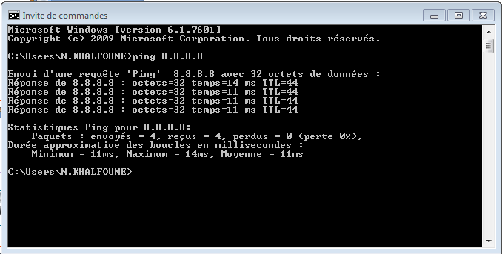
Vérification connectivité modem
Ouvrir une invite de commande dans Windows
Ping adresse IP de l’équipement
Réponse au ping : test réussi
Sinon contrôles supplémentaires
Depuis le LAN
Vérifier les adresses IP des équipements configurés
Vérifier le câble Ethernet utilisé
Désactiver les pare-feux Windows
Depuis le VPN
Vérifier que le VPN est bien monté
Vérifier les masques de sous-réseaux

Slide 6
Vérification connectivité du Citybox Controller
Ouvrir une invite de commande dans Windows
Ping adresse IP de l’équipement
Réponse au ping : test réussi
Sinon contrôles supplémentaires
Depuis le LAN
Vérifier les adresses IP des équipements configurés
Vérifier le câble Ethernet utilisé
Désactiver les pare-feux Windows
Vérifier que le modem est bien connecté
Depuis le VPN
Vérifier que le VPN est bien monté
Vérifier les masques de sous réseaux

Slide 7
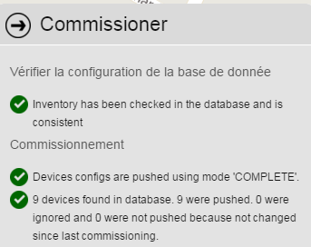
Vérification du commissionnement
Commissionnement réalisé dans l’outil SLV
Clignotement lent de la LED1 : test réussi
La diode LED1 clignote rapidement (2 clignotements/s) → Le Citybox Controller n’est pas commissionné sous SLV ou problème Telco.
La diode LED1 clignote lentement (1 clignotement/3s) → Le Citybox Controller est commissionné sous SLV.
Dans le CCS, l’équipement CC apparaît avec le statut « OK »
Sinon contrôles supplémentaires
Le point d’accès est bien connecté sur le Citybox Controller?
Le point d’accès a bien une couverture 3G suffisante? La connexion ADSL est bien montée?
Le Citybox Controller a bien la bonne adresse du CCS renseignée?
L’adresse MAC et le nom d’hôte renseignés dans SLV sont bien les bons?

Slide 8
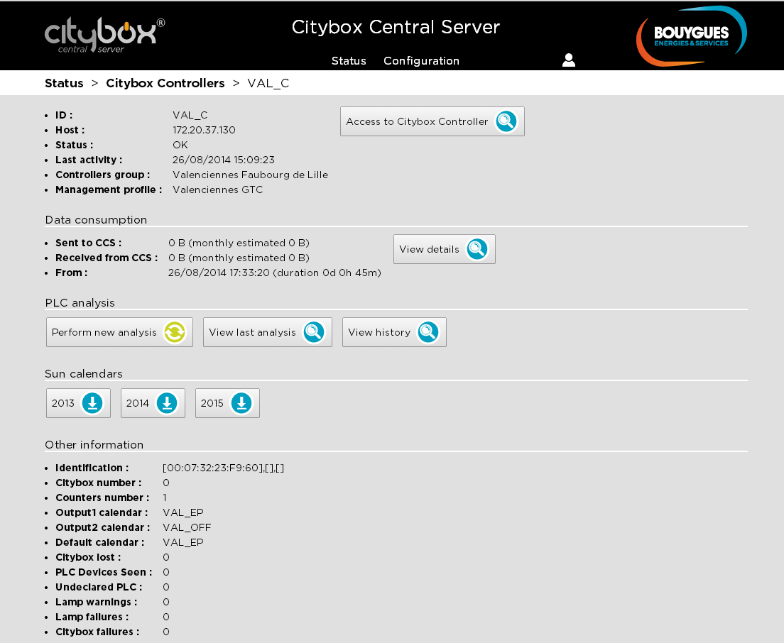
Vérification des calendriers commissionnés sur le Citybox Controller (sortie)
Se connecter sur le CCS
Cliquer sur la Citybox Controller à vérifier
Vérifier qu’il s’agisse bien des calendriers poussés dans SLV : test réussi
Sinon contrôles supplémentaires
Vérifier la configuration sur SLV

Slide 9
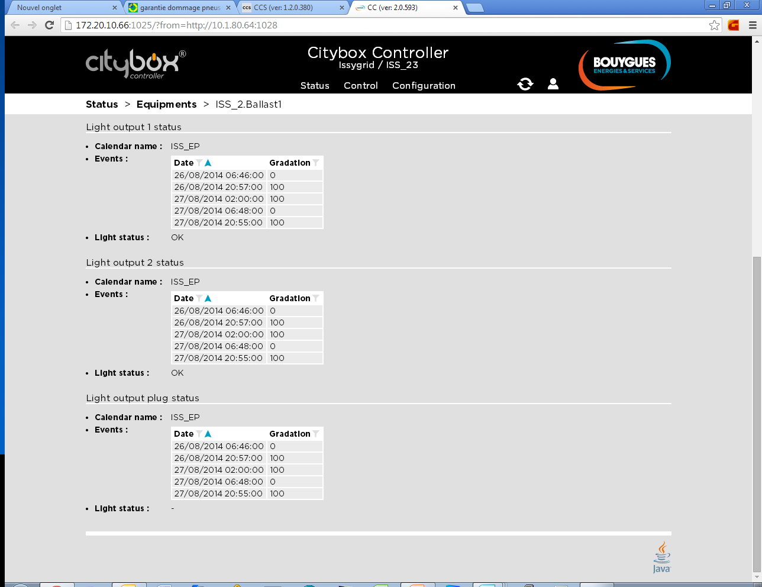
Vérification des calendriers commissionnés sur la Citybox
Se connecter sur le Citybox Controller
Cliquer sur « Equipement »
Cliquer sur une Citybox
Vérifier qu’il s’agit bien des calendriers poussés dans SLV : test réussi
Sinon contrôles supplémentaires
Vérifier la configuration sur SLV

Slide 10
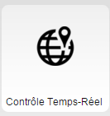
Contrôle temps-réel à partir de SLV – Citybox Controller
Cliquer sur l’onglet SLV « Contrôle Temps-Réel »
Cliquer sur le Citybox Controller à tester
Appuyer sur la touche « On » (Attention vérifier bien que personne ne travaille sur cette armoire pour le test)
La sortie s’allume : test réussi
Sinon contrôles supplémentaires
Vérifier le câblage sur la sortie
Vérifier que le modem est bien branché

Slide 11
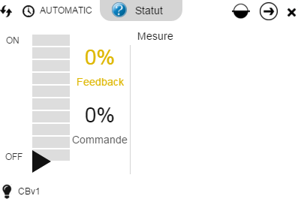
Contrôle temps-réel à partir de SLV – Citybox
Cliquer sur l’onglet SLV « Contrôle Temps-Réel »
Cliquer sur le Citybox Controller à tester
Appuyer sur la touche « On »
La lampe s’allume bien : test réussi
Sinon contrôles supplémentaires
Vérifier que la Citybox est bien connectée
Vérifier l’état de la Citybox dans son Citybox Controller

Slide 12
Vérification locale – CityNMS
Btn 1
Appui 1 fois, force ON : l’ensemble des points s’allument : test réussi
Appui 2 fois, force OFF : l’ensemble des points s’éteignent : test réussi
Appui 3 fois, retour à l’état normal : test réussi

Slide 13
Vérification locale – Citybox Controller
Boutons de navigation pour contrôle d’allumage :
Déplacement haut/bas sur l’écran, validation avec flèche droite, retour avec flèche gauche
Par défaut, uniquement la consultation d’infos est possible, dont le « light mode ». Pour agir, il faut se logguer en admin
Accès au menu « log in » de l’écran (sélection par haut/bas + rentrer dans le menu par flèche droite)
Rentrer le mot de passe (par défaut « 0000 »), valider en descendant sur « log in », puis confirmer par « OK »
Accès au menu « Light Mode » : vous pouvez désormais choisir de passer en « Force ON » (allumage forcé), « Force OFF » (extinction forcée), puis revenir en mode « Auto »
Les commandes sont appliquées à la fois sur les relais de sorties Output1 / Output2, mais également toutes les sorties de Citybox qui seraient vues par le CC.

Slide 14
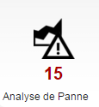
Vérification câblage ouverture de porte
Simuler un défaut de porte
Vérifier que la panne apparait bien dans l’onglet « Analyse de Panne » : test réussi
Sinon contrôles supplémentaires
Vérifier les défauts sur entrée paramétrés dans le CCS

Slide 15
Vérification câblage perte de départ
Simuler une perte de départ
Vérifier que la panne apparait bien dans l’onglet « Analyse de Panne » : test réussi
Sinon contrôles supplémentaires
Vérifier les défauts sur entrée paramétrés dans le CCS

Slide 16
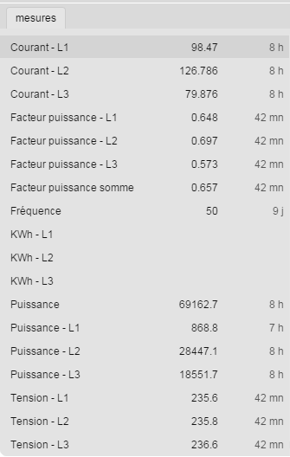
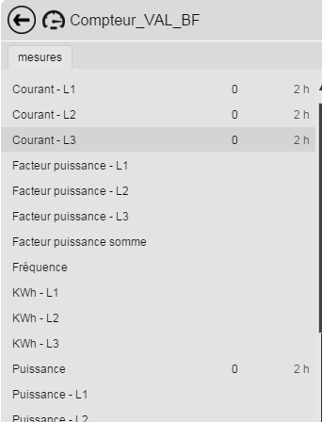
Vérification compteur
Dans historique de données, vérifier que les valeurs mesurées par le compteur remontent bien dans SLV.
En fonction du type de compteur :
Centrale de mesure
Relève compteur TIC ErDF

Slide 17
Points clés
Quelles sont les vérifications à faire pour valider le bon fonctionnement d’une solution de télégestion Citybox ?
Vérification de la connectivité des éléments suivants : Modem, Citybox Controller, Citybox
Vérification que le Citybox Controller est bien commissionné
Vérifier le commissionnement des calendriers du Citybox Controller et de la Citybox
Vérifier le fonctionnement du temps-réel sur la Citybox et sur le Citybox Controller
Comment vérifier que le câblage de la Citybox est bien réalisé ?
Appuyer sur le Btn1 du Citybox Controller et observer l’allumage des points associés
Comment vérifier que le câblage « perte de départ » est bien réalisé ?
Simuler une perte de départ et vérifier que l’alarme est remontée
Comment vérifier que le câblage du compteur est bien réalisé ?
Vérifier que les données de consommation remontent bien sur SLV en fonction du type de compteur

